Slide 1
基于改进Transformer的锂离子电池健康状态预测研究
答辩人：吴宇桁
导师：史建涛、陈闯
答辩时间：2025.9.25
Notes:
各位老师们，同学们好，我今天的答辩课题是…

Slide 2
目录
CONTENTS
01
02
03
04
05
研究背景
研究内容
研究方法
前期工作
进度安排
Notes:
下面我将从研究背景、研究内容与方法、前期工作和成果，以及进度安排几个方面进行汇报。

Slide 3
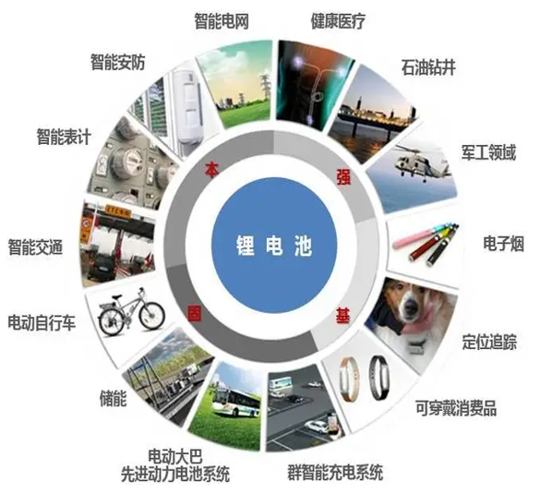
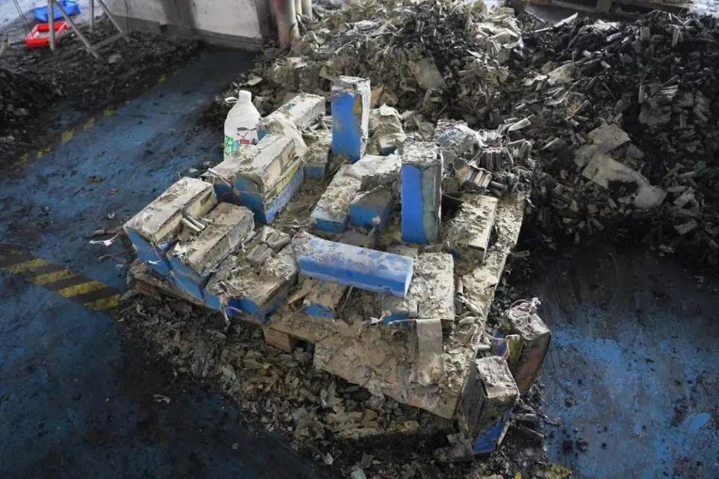
1、研究背景
锂离子电池
锂离子电池健康状态预测
锂离子电池因其高能量密度、长循环寿命、低自放电率和环境友好性，已成为电动汽车、便携式电子设备以及储能系统的核心动力来源。
锂离子电池在长期充放电过程中，电池性能会逐渐衰退，其对安全与经济性影响重大。
广东佛山锂电池厂火灾（2024年10月）
随着新能源产业的快速发展，锂离子电池在保障交通安全、推动能源转型和实现碳中和目标中发挥着关键作用。
准确估计电池健康状态（State of Health, SOH）对于确保系统安全性和经济性具有重要意义。
Notes:
首先是研究背景。
锂离子电池因高能量密度和长寿命广泛应用，但长期使用会衰退，带来安全隐患，如 2024 年佛山火灾。
所以对锂离子电池健康状态的一个预测就非常重要.

Slide 4
2、研究内容
研究目标
在现有文献研究的基础上，本研究旨在提升锂离子电池 SOH 预测的精度与稳定性，为电池健康管理和快速工程化应用提供支持。
研究内容
拟解决关键问题
，
1
基于改进 Transformer 的 SOH点预测模型
1
多尺度特征深度提取与融合难题
现有 SOH 预测方法难以兼顾局部细节与全局趋势以应对电池退化的非线性和强噪声：CNN 类模型虽能提取局部特征，但固定感受野限制对不同时间尺度特征的捕捉；普通 U-Net 易在噪声下丢失关键信息；Transformer 类模型擅长捕捉全局特征，却在局部特征提取上存在不足，且小样本易过拟合。
通过改进多尺度特征提取与融合机制，结合自适应膨胀卷积、改进U-net网络结构、KAN模块，构建精简高效的 改进Transformer 模型，实现多变量和不同工况下的高精度、鲁棒 SOH 点预测。
2
基于QR-KDE的SOH区间预测模型
2
区间预测准确度低与复杂度高瓶颈
开发基于QR-KDE的区间预测模型并融入改进 Transformer 架构，嵌入分位数回归层获取不同分位数容量，结合 KDE 推导电池循环阶段预测点概率密度，实现不确定性量化与评估。
一方面，电池运行数据因传感器噪声、环境变化及内部复杂反应存在多源不确定性，易致区间预测准确度低，削弱应用价值；另一方面，贝叶斯神经网络（BNN）、蒙特卡洛 Dropout（MC Dropout）等主流方法计算复杂度高、资源需求大。
Notes:
也就引申出了研究内容。
主要分为两个方面，一个是点预测，一个是区间预测，对此有两个问题，点预测的话就是多尺度特征深度提取与融合难题，区间预测就是准确度低与复杂度高的瓶颈。针对点预测的问题，我们通过改进的Transformer混合模型来解决，而区间预测则通过设计基于QR-KDE也就是分位数回归-核密度估计的混合模型来解决.

Slide 5
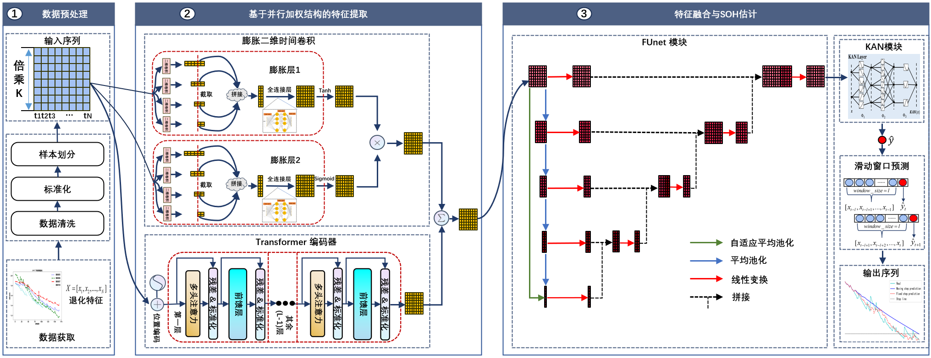
3、研究方法
针对多尺度特征提取与融合不足问题
提出一种基于膨胀卷积、时间卷积的自适应膨胀时间卷积模块（Adaptive Dilated Temporal Convolutional, ADTC），通过自适应膨胀卷积，在灵活分布的感受野下捕捉不同时间尺度上的信息，学习关键的局部动态变化。
构建ADTC和Transformer的并行加权结构。其中，ADTC模块捕捉局部特征，而Transformer模块捕捉数据的全局特征（利用自注意力机制对不同时间步的特征进行加权，学习序列中的全局模式）。之后通过并行加权结构对提取的局部与全局特征进行平衡融合。
构建改进的U-Net结构，命名为FUnet模块，通过引入特征金字塔网络（FPN），通过多层次池化操作和跳跃连接机制，进一步整合关键特征，抑制冗余信息。最终利用Kolmogorov-Arnold网络（KAN）建模处理后的高维特征，实现对锂离子电池SOH的精确预测。
Notes:
再到具体的研究方法，点预测的改进Transformer混合模型，主要有三点，在右侧.（第一点..第二..第三..）

Slide 6
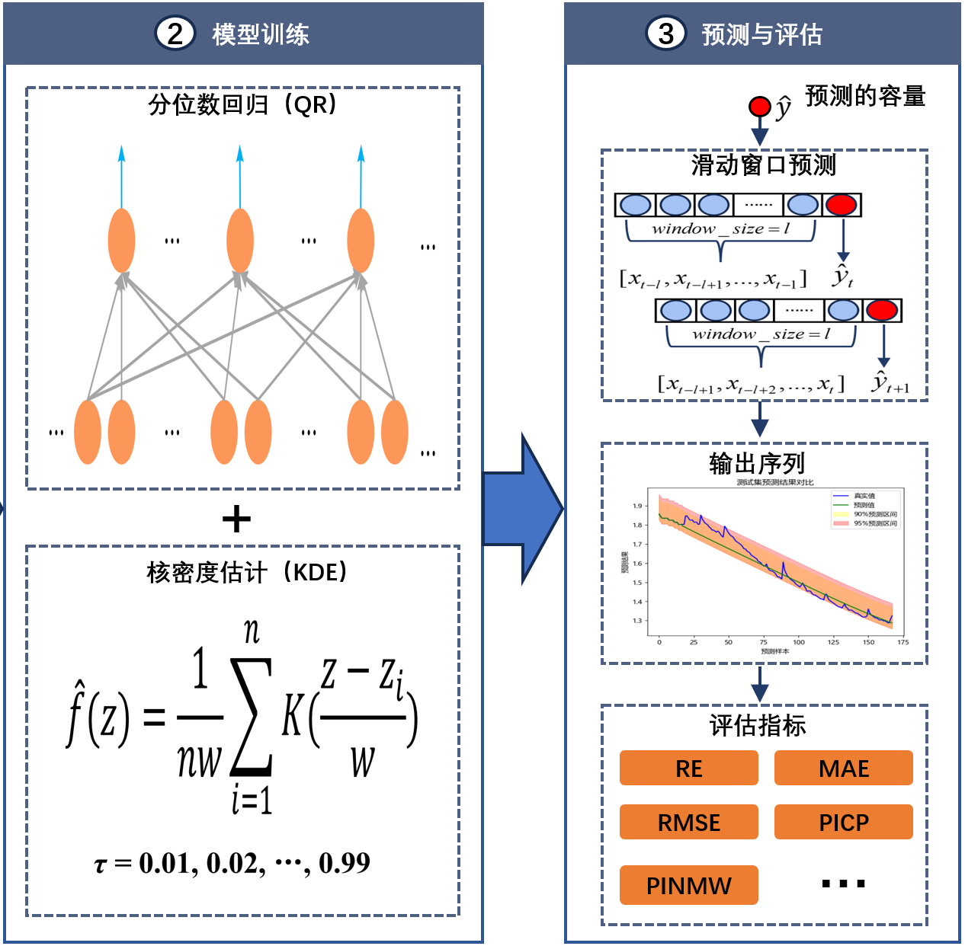
3、研究方法
针对区间预测准确度低与复杂度高瓶颈
分位数回归（QR）层嵌入改进的Transformer网络中，用于预测不同分位数的电池容量，精确捕捉电池健康状态（SOH）的变化。模型的损失函数被改为分位数回归损失，允许根据不同分位数（如5%、50%、95%）进行预测，处理电池退化中的不确定性并提升预测精度。通过均方根传播算法优化损失函数，得到最优参数，最终形成改进的Transformer与QR相结合的高效混合网络。为应对高复杂度问题，QR仅关注特定分位数，降低了计算复杂度，而Transformer架构通过并行处理不同时间步的特征提升计算效率。
核密度估计（KDE）选用具有良好计算性能的高斯核函数，为每个预测结果生成平滑的概率分布，展现电池容量随时间变化的可能性和不确定性。这一过程有助于处理电池在退化过程中可能出现的波动与再生现象，提供更准确的预测结果。
Notes:
而区间预测的话，就是那两点，第一点..

Slide 7
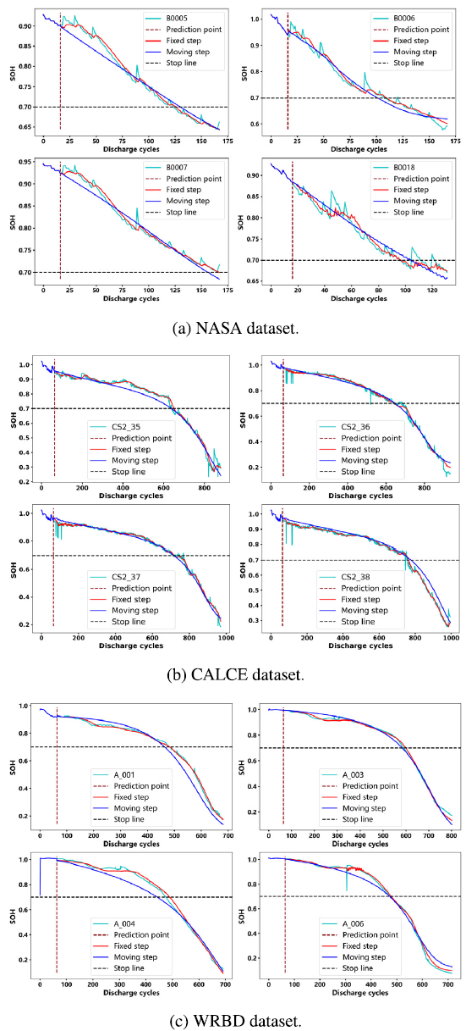
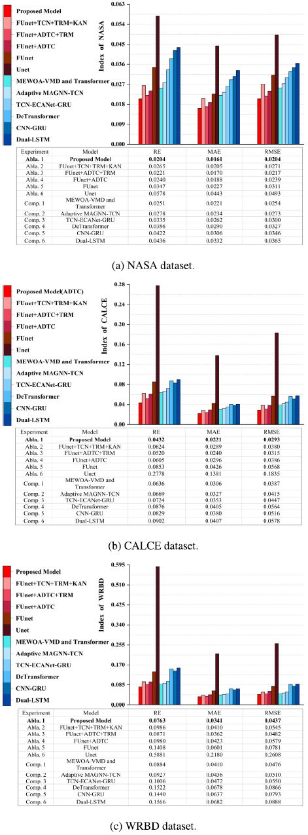
4、前期工作
在具体工作方面，探索了一种混合模型ADTC-Transformer-FUnet-KAN，结合自适应膨胀时间卷积（ADTC）与Transformer编码器，平衡局部与全局特征。通过引入特征金字塔网络（FPN）改进U型网络（U-Net），形成FUnet模块，增强多尺度特征融合能力。同时，采用KAN模块对高维特征进行建模，捕捉复杂的非线性关系。最终基于容量衰减与再生特征推断电池的SOH。
在 NASA 、CALCE、 WRBD 数据集上的实验表明，提出的模型相较于几种先进代表性模型（ MEWOA-VMD and
Transformer、Adaptive MAGNN-TCN、TCN-ECANet-GRU等等），在相对误差、平均绝对误差、均方根误差等指标上均表现更优。结果显示，本模型在寿命曲线拟合上更贴近真实退化轨迹，并在三类数据集上始终保持稳定领先，验证了其在锂离子电池 SOH 估计中的有效性、鲁棒性及应用潜力。
Notes:
这一页展示了我的前期工作。我提出了改进的 U-MSDCNet 模型，引入差分卷积、多尺度融合和注意力机制，用来更好地提取电池退化特征。实验结果表明，该模型在 NASA 和 WRBD 数据集上的预测精度优于多种代表性方法，尤其在寿命曲线末端和拐点处表现更稳定。这些结果验证了模型的有效性，也为后续迁移学习研究打下了基础。

Slide 8
已取得的研究工作成绩成果
一、学术论文：
[1]已发表：A Parallel Weighted ADTC-Transformer Framework with FUnet Fusion and KAN for lmproved Lithium-ion Battery SOH Prediction；《CONTROL ENGINEERING PRACTICE》；SCI 2区(4.6)；2025年2月；Chuang Chen，Yuheng Wu, Jiantao Shi等；导师第一学生第二；
[2]已发表：Leveraging Trend-Aware Attention in Transformers for Lithium-Ion Battery Capacity Prediction；《IEEE Sensors Letters》；SCI 4区(2.2)；2025年4月；Chuang Chen，Yuheng Wu, Jiantao Shi等；导师第一学生第二；
二、知识产权：
[1]已授权专利：一种基于伪标签引导Transformer学习的雷达收发器故障诊断方法（发明专利）；授权公告号：CN118468092B；授权公告日：2024年11月5日；陈闯, 吴宇桁, 岳冬冬, 史建涛；导师第一学生第二；
[2]已授权专利：一种基于趋势感知注意力和Transformer编码器的锂离子电池健康状态估计方法（发明专利）；授权公告号：CN118731717B ；授权公告日：2024年11月5日；发明人：陈闯, 吴宇桁, 岳冬冬, 史建涛；导师第一学生第二；
[3]已授权专利：一种基于TCN-UnetTSF模型的锂离子电池容量预测方法（发明专利）；授权公告号：CN118731716B；授权公告日：2024年12月31日；陈闯, 吴宇桁, 岳冬冬, 史建涛；导师第一学生第二；
[4]已公开专利：一种具有风险规避的航空发动机寿命预测和维护方法（发明专利）；授权公告号：CN118035857A ；授权公告日：2024年5月4日；发明人：陈闯, 吴宇桁, 史建涛；导师第一学生第二；
三、EI会议：
[1]The 2025 Information Science Frontier Forum and the Academic Conference (ISF)；2025年4月；中国银川；A Novel Transformer Model with Trend-Aware Self-Attention for Accurate Lithium-lon Battery Capacity Prediction；线下
[2]Joint International Conference on “Automation-Intelligence-Safety” & “International Symposium on Autonomous Systems (ICAIS&ISAS)；2025年5月；中国西安；A Hybrid Framework for Lithium-Ion Battery Capacity Prediction Using TimesNet and Transformer；线下
四、创新工程：[1]集成深度学习与多尺度方法的锂离子电池健康预测研究；2025年2月；申请人主持
Notes:
这也是学术成果.

Slide 9
5、进度安排
序号 | 阶 段 及 内 容 | 起止时间 | 阶段成果型式
1 | 进行文献调研，了解区间预测及不确定性量化的现有研究，特别是基于QR和KDE的预测模型。选择合适的Transformer架构，并设计适用于电池管理系统的区间预测方法，重点关注多工况下模型的稳定性和精确性。 | 2025.09-2025.11 | 文献调研报告、方法设计
2 | 实施基于QR和KDE的区间预测模型，嵌入分位数回归层到改进的Transformer网络，利用KDE推导电池循环阶段预测点的概率密度，进行基准实验评估模型性能，完成小论文并进行投稿。 | 2025.12-2026.02 | 实验结果、论文投稿
3 | 整理区间预测与不确定性量化实验数据，完成数据校验与结果分析，撰写毕业论文，明确研究创新点与核心意义，准备毕业答辩相关材料 | 2026.03-2026.04 | 毕业论文、答辩材料
Notes:
最后是我的一个进度安排，

Slide 10
恳请老师批评指正
THANKS FOR LISTENING
答辩人：吴宇桁
导师：史建涛、陈闯
答辩时间：2025.9.25
Notes:
我的汇报到此结束，谢谢大家.

